Slide 1


Slide 3
1. What we do?

Slide 4
1. What we do?
Notes:
What we do?
Chúng em làm gì?

Slide 5
1. What we do?
SCORE is a website project that aims to make it easier to choose a high school for parents, teachers and students
2. Why we do?
Notes:
Score is a website project that aims to make it easier to choose a high school for parents, teachers and students
Score là một dự án website nhằm giúp chọn trường THPT dễ dàng hơn cho phụ huynh, giáo viên và học sinh

Slide 6
2. Why we do?
Notes:
Why we do?
Vì sao chúng em thực hiện dự án này?

Slide 7

2. Why we do?
- The 10th grade entrance exam is an important milestone
Notes:
The 10th grade entrance exam is an important milestone
Kì thi tuyển sinh lớp 10 là một cột mốc quan trọng

Slide 8


2. Why we do?
- 10th grade entrance exam scores are publicly posted on information pages, but only stop at images or discrete data
Notes:
Currently, 10th grade entrance exam scores are publicly posted on information pages, but only stop at images or discrete data
Hiện nay, điểm chuẩn tuyển sinh 10 được đăng công khai trên các trang thông tin, nhưng chỉ dừng lại ở các hình ảnh và dữ liệu rời rạc

Slide 9

2. Why we do?
- The lookup as well as the comparison of points between schools takes a long time, making it difficult to make the right decisions
Therefore, SCORE was born and developed to support users:
Notes:
Consequently, the lookup as well as the comparison of points between schools takes a long time, making it difficult to make the right decisions
Do đó, việc tra cứu cũng như so sánh điểm số giữa các trường tốn rất nhiều thời gian, gây khó khăn trong việc đưa ra quyết định đúng đắn

Slide 10
2. Why we do?
Therefore, SCORE was born and developed to support users:
Notes:
Therefore, SCORE was born and developed to support users:
Vì thế, SCORE ra đời và phát triển nhằm hỗ trợ người dùng

Slide 11
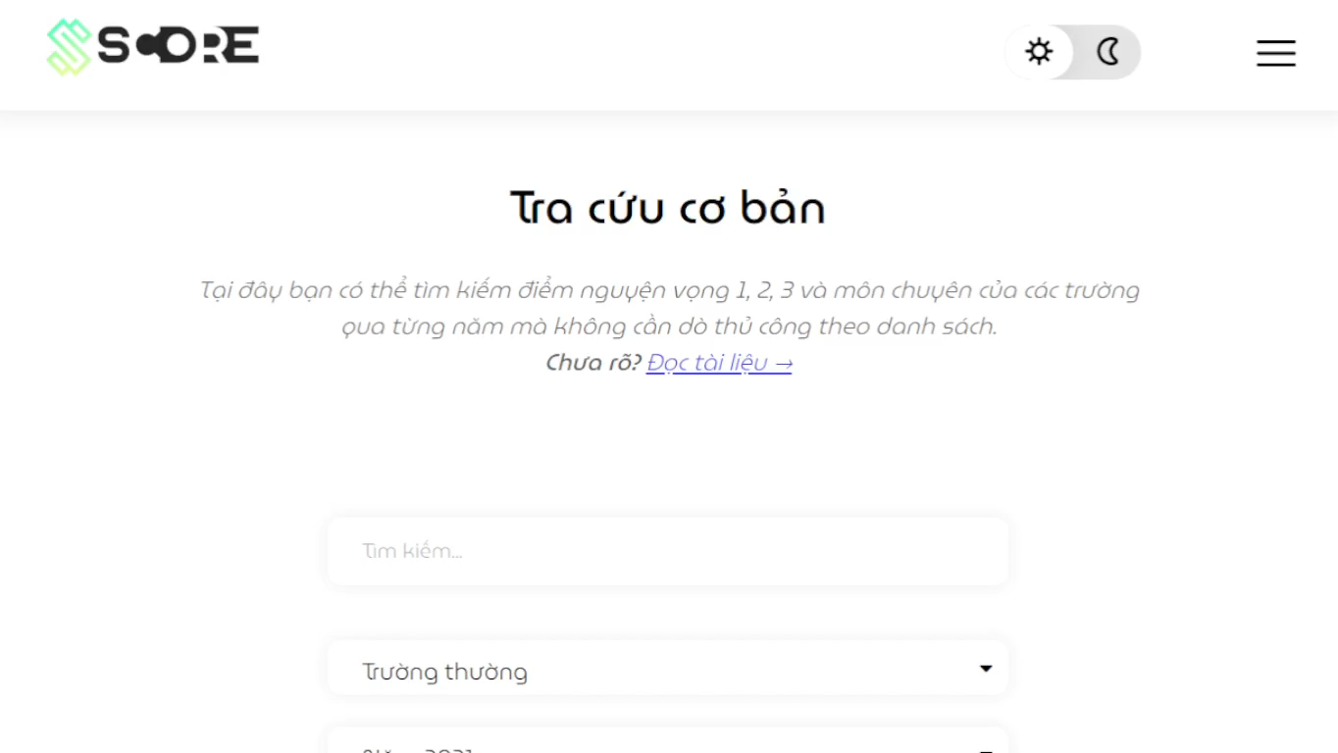
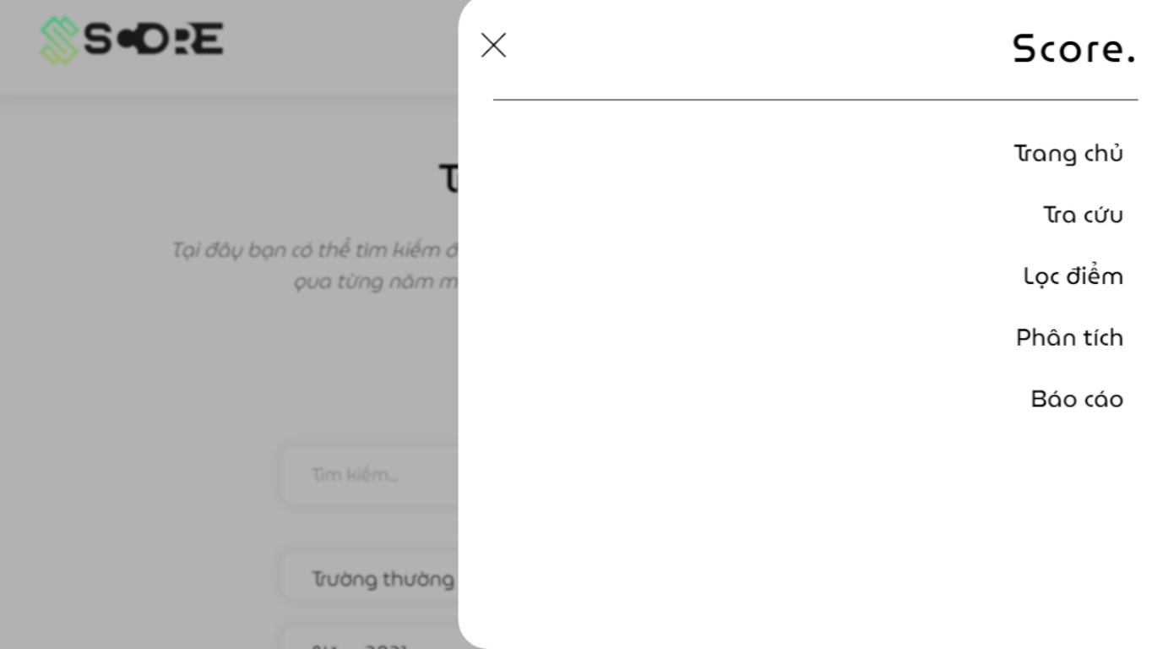
2. Why we do?
Therefore, SCORE was born and developed to support users:
- SCORE data from 2015 to 2021 and perform in the most visual way
- Analysis functions (sorting, statistics, filtering, ranking)
- Give suggestions for selecting schools based on score estimates
- Export data in PDF or Excel form
- Administrator updates data anually
3. How we do?
Notes:
Compile admission scores data for the years from 2015 to 2021 and perform in the most visual way.
Combine data analysis functions (sorting, statistics, filtering, ranking,…) so that users quickly grasp the meaning and correlation of data.
Give suggestions for selecting schools based on score estimates.
Export data in PDF or Excel form
Administrator updates data anually
Thu thập dữ liệu điểm chuẩn tuyển sinh từ năm 2015 đến 2021 và biểu diễn một cách trực quan nhất
Kết hợp các chức năng phân tích dữ liệu (sắp xếp, thống kế, lọc, xếp hạng…) để người dung có thể nhanh chóng nắm bắt ý nghĩa và sự tương quan của dữ liệu
Đưa ra gợi ý chọn trường dựa trên dự đoán điểm số
Trích xuất dữ liệu dưới dạng tập tin PDF hoặc Excel
Quản trị viên cập nhật dữ liệu hằng năm

Slide 12
3. How we do?
Notes:
How we do?
Chúng tôi thực hiện bằng cách nào?

Slide 13
3. How we do?
How is SCORE constructed
Score
Functions
Search
Suggestion
Analysis & Visualization
Report
Details
School name
School type
Year
Score base
Combo charts
Correlational comparison
Filtering
Flexible ranking
General statistics
Notes:
This is Score’s hierarchical tree.
There are 4 main functions. Each function has its branches:
With Search function: we are able to search by using keywords: School name, School type, Year
With suggestion, you can get recommendation base on scores
Analysis & Visualization point out the correlation of figures and their meaning
Report section provides different kinds of flexible ranking and general statistic. Finally, we can export gathered data in multiple formats such as PDF or Excel for our different purposes
Đây là cây phân cấp của Score. Có 4 chức năng chính. Mỗi chức năng có các nhánh riêng: - Với chức năng Tìm kiếm: chúng ta có thể tìm kiếm bằng cách sử dụng các từ khóa: Tên trường, Loại trường, Năm - Với đề xuất, bạn có thể nhận được đề xuất trường phù hợp dựa trên điểm số - Phân tích & trực quan hóa chỉ ra mối tương quan của các số liệu và ý nghĩa của chúng - Phần báo cáo cung cấp các loại xếp hạng linh hoạt khác nhau và thống kê chung. Cuối cùng, chúng ta có thể xuất dữ liệu thu thập được ở nhiều định dạng như PDF hoặc Excel cho các mục đích khác nhau

Slide 14
3. How we do?
SCORE administrator
Score
Import
Update
Functions
Publish
Update annually
Notes:
Administrator page for manager to update data directly on database every year.
Trang quản trị viên để người quản lý trực tiếp cập nhật dữ liệu trên trên cơ sở dữ liệu hàng năm.

Slide 15

3. How we do?
What languages SCORE used
Notes:
Here are the programming languages which we use to build Score website:
HTML, CSS for website appearance
Javascript, PHP for handling data from user input
MySQL for database actions
Python for reconstructing data from images to .csv file
Dưới đây là các ngôn ngữ lập trình mà chúng tôi sử dụng để xây dựng trang web Score:
HTML, CSS để thiết kế giao diện trang web Javascript, PHP để xử lý dữ liệu từ đầu vào của người dùng MySQL cho các thao tác trên cơ sở dữ liệu Python để tái tạo lại dữ liệu từ dạng hình ảnh sang dữ liệu thô (tệp .csv)

Slide 16
3. How we do?
How SCORE works
Interface
 | Input | Function
Send
Receive
Data processing
Process (Javascript) | Database interactions (PHP)
Database server
Search
Analyse
Report
School name
Served data
Arrange & Pack data
Post requirements
Scores
Suggest
- Run MySQL queries
Website appearance
Colorize, stylize tables, graphs
Arrange layout and UI
Insert figures into tables, graphs.
Receive packed data
Unpack and handle
HTML, CSS
Notes:
This the Diagram of how Score works:
First, the system receives keywords from user
Then they will be arranged in the logical way and sent to database server as packaged data
After running Queries on database, the system gets data and rearrange it into tables and graphs
Following that the frontend will stylize the layout and user interface
And that is what User can experience on our website
Đây là Sơ đồ về cách hoạt động của Score:
Đầu tiên, hệ thống nhận từ khóa từ người dùng Sau đó, chúng sẽ được sắp xếp một cách hợp lý và gửi đến máy chủ cơ sở dữ liệu dưới dạng dữ liệu đóng gói Sau khi chạy Truy vấn trên cơ sở dữ liệu, hệ thống sẽ lấy dữ liệu và sắp xếp lại nó thành các bảng và đồ thị Tiếp theo là bộ phận frontend trình bày bố cục và giao diện người dùng
Và đó là những gì người dùng có thể trải nghiệm trên website của chúng tôi

Slide 17


3. How we do?
DATABASE structure

Slide 18
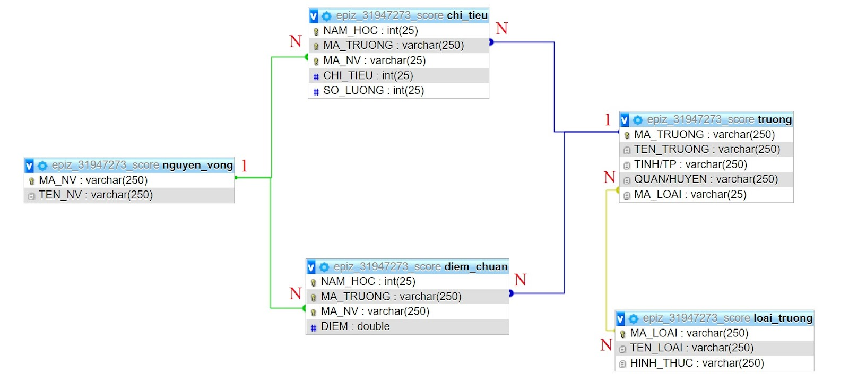

3. How we do?
DATABASE structure
We use the relational database model
Notes:
We use the relational database model.
Chúng tôi sử dụng cơ sở dữ liệu quan hệ

Slide 19
3. How we do?
DATABASE structure
Data is planned into tables with careful calculation to avoid excess data
Notes:
Data is planned into tables with careful calculation to avoid excess data
Dữ liệu được phân hoạch vào các bảng với sự tính toán cẩn thận để tránh dư thừa dữ liệu

Slide 20
3. How we do?
DATABASE structure
The database is also calculated so that it can be adapted in changes
4. Progress
Notes:
The database is also calculated so that it can be adapted in changes
Cơ sở dữ liệu cũng được tính toán để có thể thích nghi được với những sự thay đổi

Slide 21
4. Progress

Slide 22
4. Progress
0
1
2
3
4
5
6
7
8
9
0
1
2
3
4
5
6
7
8
9
0
1
2
3
4
5
6
7
8
9
0
1
2
3
4
5
%

Slide 23
0
1
2
3
4
5
6
7
8
9
0
1
2
3
4
5
6
7
8
9
0
1
2
3
4
5
0
1
2
3
4
5
6
7
8
9
4. Progress
%
5. Experiment

Slide 24
5. Experiment

Slide 25
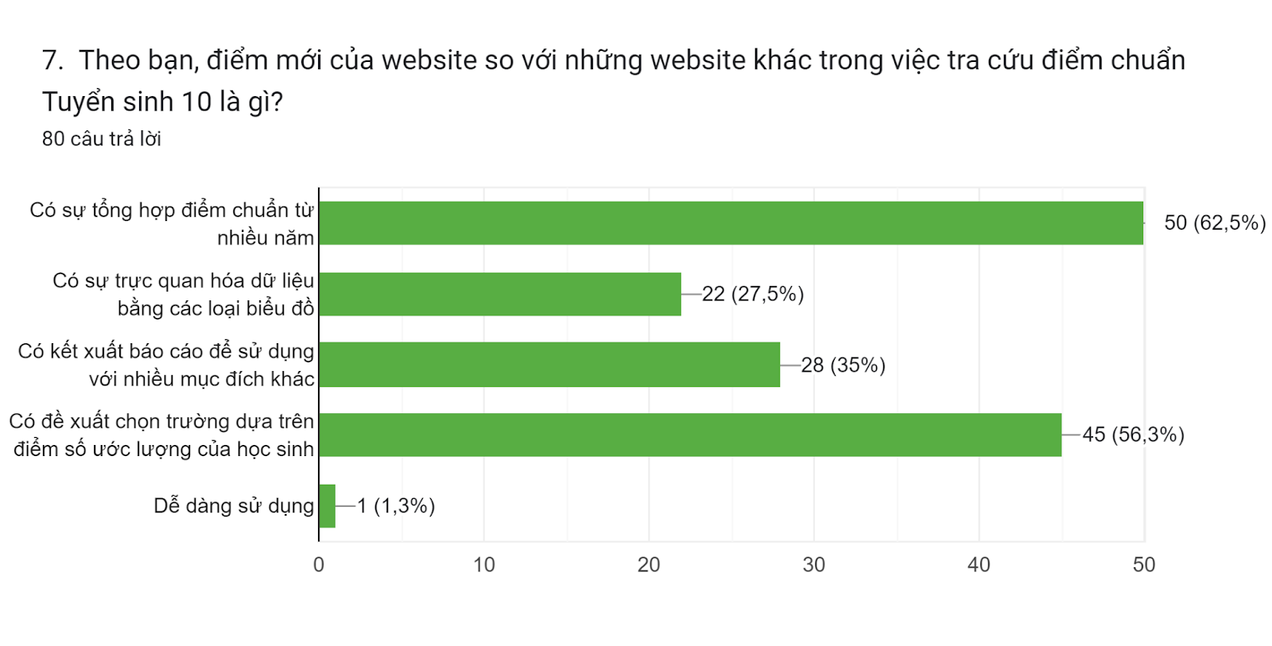
5. Experiment
We launched a website testing with a small group of students, parents with children in grade 9 in Thu Duc City
Notes:
We launched a website testing with a small group of students, parents with children in grade 9 in Thu Duc City
Chúng tôi đã triển khai thử nghiệm website cho 1 nhóm nhỏ học sinh, phụ huynh có con học lớp 9 tại địa bàn Thành phố Thủ Đức

Slide 26
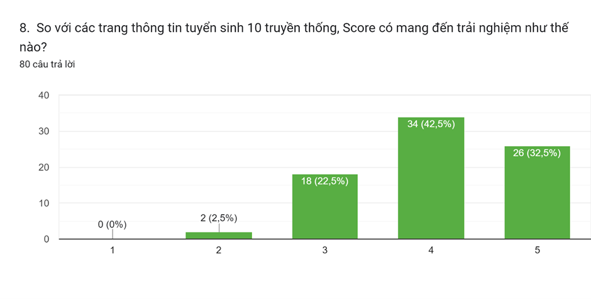
5. Experiment
We launched a website testing with a small group of students, parents with children in grade 9 in Thu Duc City
6. Expenses & Revenue

Slide 27
6. Expenses & Revenue
Notes:
Expenses & Revenue
Chi phí thực hiện – Doanh thu

Slide 28
6. Expenses & Revenue
Operating Stages
Free experience for everyone
Stage 1
Focus on advertising website in a small range
Stage 2
Build a fee-based form to improve the technical elements of the website, meeting a large number of users
Expand advertising coverage
Notes:
How it works and charges:
With Search function, it’s free.
With Analysis, Report and Suggestion, they will be free for the first year and then charge in Mar, Apr, May
User will monthly pay 10.000 VND

Slide 29
6. Expenses & Revenue
How it works and charges:
Functions
Search
Analysis
Report
Suggestion
Details
Free
Free for first year
Charge in Mar, Apr, May
User: Monthly pay 10,000 VND
Notes:
How it works and charges:
With Search function, it’s free.
With Analysis, Report and Suggestion, they will be free for the first year and then charge in Mar, Apr, May
User will monthly pay 10.000 VND
Cách thức hoạt động:
- Tháng 1,2,6,7,8,9,10,11,12: miễn phí tất cả các chức năng (hoạt động gì trong thời gian này)
- Tháng 3, 4,5
+ Chức năng Tra cứu: miễn phí
+ Các chức năng còn lại: Phân tích, Báo cáo, Đề xuất: miễn phí trong 1 năm. Sau đó thu phí

Slide 30

6. Expenses & Revenue
The basis of the number of students participating in the 10th-Grade Entrance Exam in HCMC
SCHOOL YEAR | ATTENDANTS
2017 - 2018 | 73.769
2018 - 2019 | 86.881
2019 - 2020 | 80.327
2020 - 2021 | 81.269
2021 - 2022 | 83.324
AVERAGE | 81.114
AVERAGE
81.114
Notes:
Cơ sở về số lượng HS tham gia Kỳ thi Tuyển sinh 10 tại TPHCM

Slide 31
6. Expenses & Revenue
Total temporary costs for 1 year
STT | Description | Costs | Notes
1 | Maintaining the server | 100.000 VND/ month Full year: 1.200.000 VND | Pay for the server to the supplier
2 | Maintaining domain name | 120.000 VND/ year
4 | Risk management | 500.000 VND/month Full year: 6.000.000 VND | To resolve arising problems of the project.
3 | Admissions time of high schools | 3.000.000 VND | Introduce the website to each student.
 | Enhanced advertising on media channels in Feb, Mar | 5.000.000 VND | Introduce the website to a large number of users.
4 | Personal expenses | 500.000 VNĐ/ month/person Full year: 12.000.000 VND | Cost for 2 people to maintain the operation of the website.
 | Total | 27.320.000 VNĐ/ year | It is estimated that costs increase by about 10% after each year.
Total | 27.320.000 VNĐ/ year | It is estimated that costs increase by about 10% after each year.
Notes:
Tổng chi phí tạm tính cho 1 năm

Slide 32
6. Expenses & Revenue
Calculating profit for the first 5 years
Year | Number of students | Usage rate | Cost/person/month | Month of use | Revenue/year | Cost/year | Profit/year
1st Year | 81.114,00 | 0% | 10.000,00 | 1 | 0,00 | 27.320.000,00 | -27.320.000,00
2nd Year | 81.114,00 | 5% | 10.000,00 | 1 | 40.557.000,00 | 30.052.000,00 | 10.505.000,00
3rd Year | 81.114,00 | 8% | 10.000,00 | 1 | 64.891.200,00 | 33.057.200,00 | 31.834.000,00
4th Year | 81.114,00 | 12% | 10.000,00 | 1 | 97.336.800,00 | 36.362.920,00 | 60.973.880,00
5th year | 81.114,00 | 17% | 10.000,00 | 1 | 137.893.800,00 | 39.999.212,00 | 97.894.588,00
3rd Year | 81.114,00 | 8% | 10.000,00 | 1 | 64.891.200,00 | 33.057.200,00 | 31.834.000,00
Payback time: 3 years from the time the application released
Notes:
Tính toán lợi nhuận trong 5 năm đầu
- Thời điểm hoàn vốn: 3 năm kể từ lúc đưa ứng dụng ra thị trường.

Slide 35
https://score-official.rf.gd/

